Slide 1

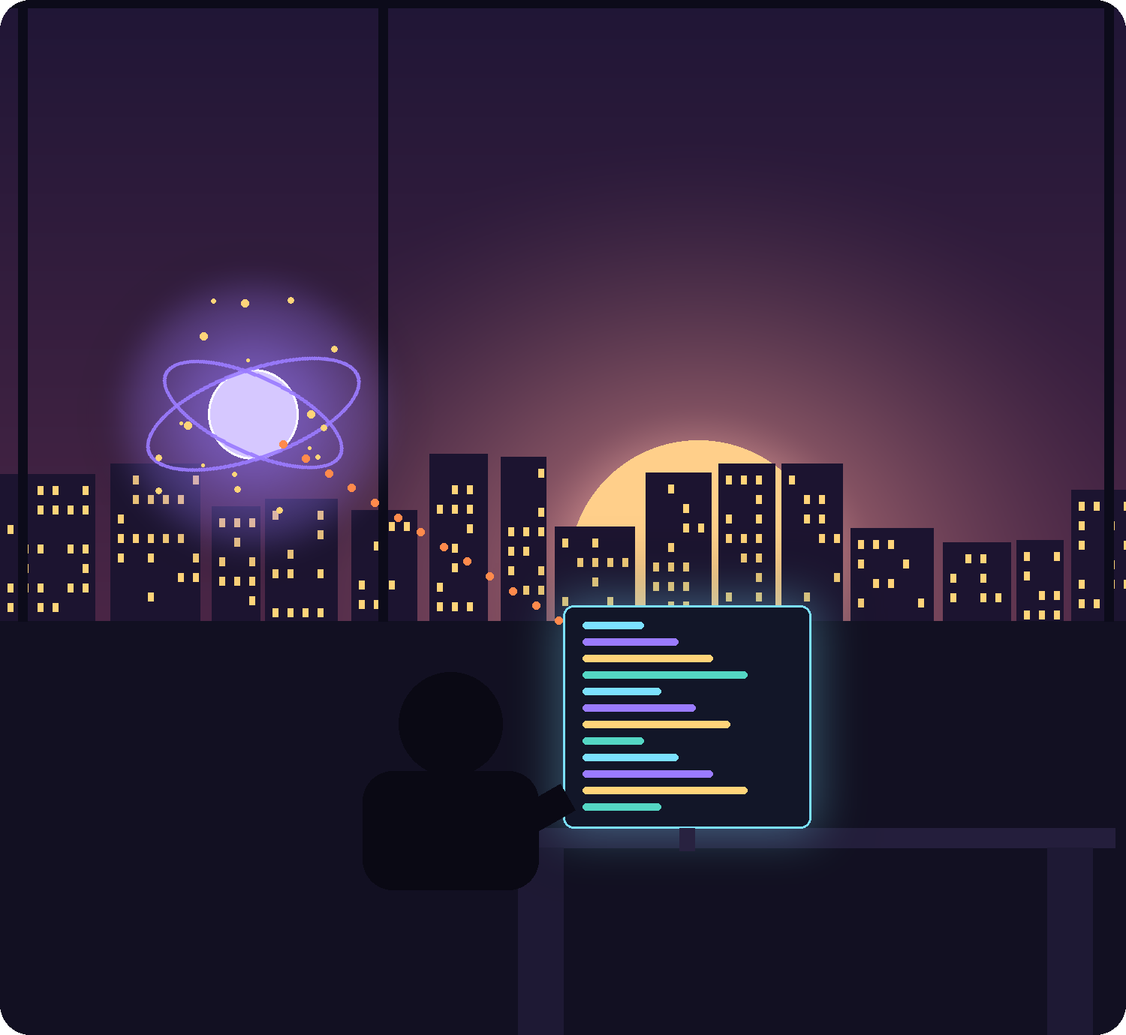
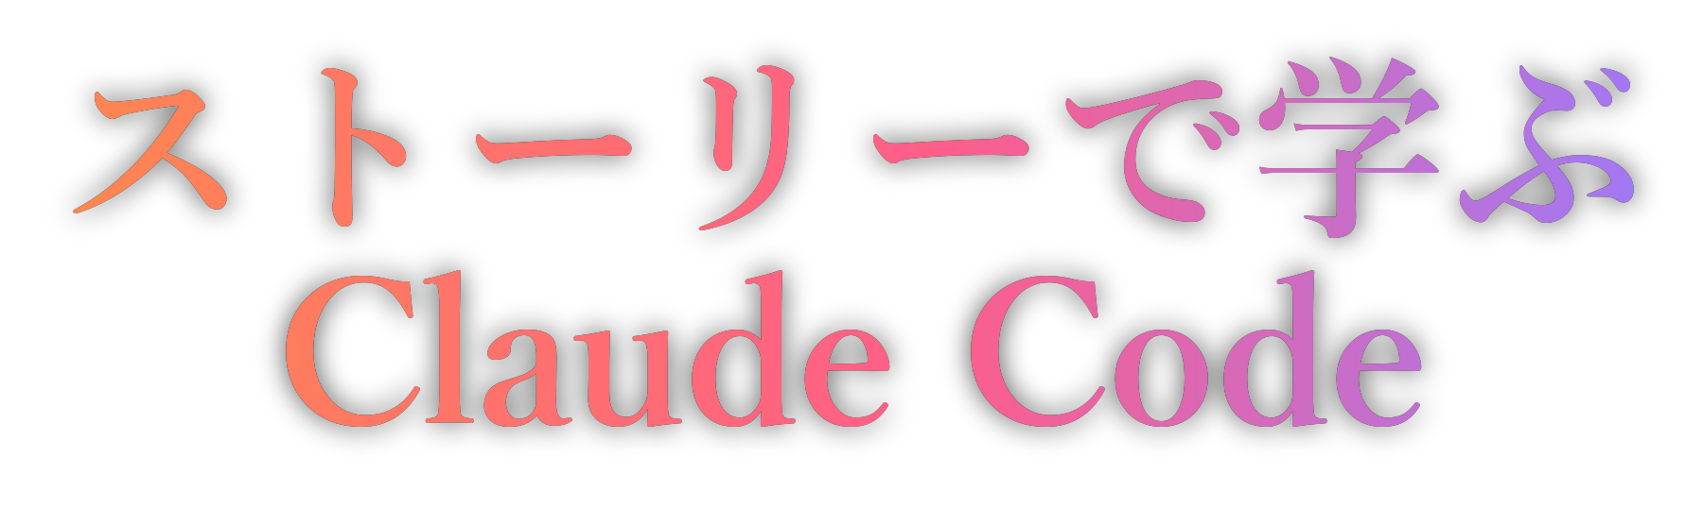
S T O R Y D R I V E N G U I D E ・ 20分でわかる
AIと歩む、エンジニアの半年間
新人エンジニア・田中優太が、AI開発パートナー “Claude Code” と出会い、
半年でチームを変えていく――全8章の物語を、実演を交えて。
第1章 〜 第8章 ＋ 実演・Q&A / 20分のフルツアー
Notes:
本日は『ストーリーで学ぶ Claude Code』20分版です。新人エンジニア・田中さんがAIの開発パートナー Claude Code と出会い、半年でチームの開発を変えていく物語を、実際のプロンプト例も交えてご紹介します。Claude Code を使ったことがない方にこそ、“今日から試してみたい”と思っていただける構成です。途中、よくある不安へのQ&Aや、セキュリティとチーム運用の話も用意しています。それでは、夕暮れのオフィスから物語を始めましょう。

Slide 2









AGENDA / 本日の流れ（20分）
目次 ― 半年間の物語を、8つの章＋実演で
第1章 半日でプロトタイプ
対話＋実演
第2章 チームの作法を覚える
CLAUDE.md／Skills
第3章 計画してから走る
Plan mode／TDD
第4章 15分で10万行を把握
読解＋実演
第5章 並列開発と人の目
Subagent／worktree
第6章 AIのコードをAIが review
hooks／MCP＋実演
第7章 見える化でチームへ
＋セキュリティ運用
第8章 AIと歩む未来
＋Q&A・まとめ
02 / 21
Notes:
全体の流れです。物語は8章構成。第1章から3章は“個人として使いこなす”段階、第4章から6章は“大規模なコードとチームの品質”、第7・8章は“チームへの広げ方とこれからのエンジニア像”を扱います。今回は要所で、実際にどう話しかけるとどう返ってくるかの“実演”スライドを挟みます。さらに導入の不安へのQ&Aと、セキュリティ・チーム運用も。気になる章だけでも、きっと試したくなるはずです。

Slide 3
CHARACTERS / この物語の主役たち
登場人物 ― 半年を共にする4人
田中 優太 ― 主人公・若手エンジニア
「2週間でデモを」の無茶ぶりから始まる半年。戸惑いながらClaude Codeを学び、やがてチームを動かす存在へ。
佐藤 美咲
高橋 部長
河野 PM
頼れる先輩・メンター
上司
プロジェクト管理
要所でヒントをくれる導き手
無茶ぶりとセキュリティ懸念の発信源
本番化・運用を田中に託す
03 / 21
Notes:
物語の登場人物です。主人公は若手エンジニアの田中優太さん。彼が『2週間でデモを』という無茶ぶりを受けるところから半年の物語が始まります。そばで導くのが先輩の佐藤美咲さん。要所でヒントをくれるメンター役です。そして、無茶ぶりとセキュリティの懸念を投げかける高橋部長、本番化・運用を託す河野PM。この4人の関係に注目しながら聞くと、技術の話がぐっと自分ごとになります。

Slide 4
INTRO / Claude Code とは？
“補完”ではなく、“エージェント”。
日本語で指示すると、複数ファイルをまたいで設計・実装・修正まで自分で進めてくれる、ターミナルで動く開発パートナーです。
従来の補完ツール
エージェント（Claude Code）
● 次の「1行」を予測して提案する
● 今開いているファイルの中が主戦場
● 判断と組み立ては、すべて人間の仕事
● 便利だが、作業は人が回し続ける
● 「何をしたいか」を日本語で伝えるだけ
● 複数ファイルを横断して自律的に作業
● 計画・実装・テスト・修正まで一気通貫
● 人は“判断”に集中できる
04 / 21
Notes:
まず Claude Code とは何か。よくある“コード補完”との違いがポイントです。補完ツールは次の一行を提案してくれますが、組み立てるのは人間。一方 Claude Code は“エージェント”。やりたいことを日本語で伝えると、複数のファイルをまたいで、設計から実装・テスト・修正までを自分で進めます。人間は手を動かす係から、“判断する係”に変わる。ここがこの物語全体のテーマです。

Slide 5

第1章 / 二週間の宿題と、先輩の一言
半日で、プロトタイプが動いた
「2週間でデモを」。途方に暮れる田中さんに、先輩が一言。対話でREST APIを組み立てると――その日のうちに動いた。
1
2
3
4
→
→
→
雛形を作る
項目を足す
検証を入れる
形を整える
Spring Boot の
「項目を追加して」で
バリデーションと
レスポンス形式を
プロジェクト構成を提案
関連ファイルを一括生成
テストを自動で追加
全体で統一
効果 見積もり 2週間 → 実働 半日でプロトタイプ完成
05 / 21
Notes:
第1章。田中さんは部長から『2週間でデモを』と無茶な宿題を受けます。設計の入口で固まっていたところに、先輩の佐藤さんが『Claude Code は試した？』と。使い方はこの4ステップ。雛形を作り、項目を足し、検証を入れ、形を整える。すべて日本語の対話で進み、提案を見て一箇所だけ直す、というキャッチボール。結果、2週間の見積もりが半日で動くプロトタイプに。次のスライドで、実際にどう話しかけたのかを見てみましょう。

Slide 6

第1章 ─ 実演 / 対話でAPIが組み上がる
こう話しかけると、こう返ってくる
あなたの入力（例）
Claude Code がやったこと
❯ あなた
Spring Boot で REST API を作りたい。プロジェクトの雛形を作成して。
● 構成を提案 → 承認で雛形を一括生成
● Entity／Repository／Service／Controller を横断生成
● 1つの依頼で関連4ファイルをまたいで修正
● アノテーション追加＋テストコードも自動生成
❯ あなた
TimeEntry に description フィールドを追加して。
❯ あなた
hours に「0より大きく24以下」のバリデーションを追加して。
ポイントは“提案を見て一箇所直すだけ”。全部お任せでも、丸投げでもない。
06 / 21
Notes:
第1章の実演です。左が実際に田中さんが打った日本語の指示。たったこれだけです。『雛形を作って』『項目を追加して』『バリデーションを足して』。右がClaude Codeの動き。一つの依頼で、エンティティからコントローラまで複数ファイルを横断して生成・修正し、テストまで書いてくれます。大事なのは、出てきた提案を見て一箇所だけ直す、というキャッチボール。全自動の丸投げではなく、人の意思が反映される。だから安心して使えるんです。

Slide 7


第2章 / 返ってきたレビューと、チームの作法
ルールは一度書けば、勝手に守ってくれる
「動く。けれど“チームのコード”ではない」。規約違反だらけの指摘…。答えは、ルールを一枚にまとめた CLAUDE.md でした。
📄 CLAUDE.md
Skills（カスタムコマンド）
## コーディング規約
命名 : lowerCamelCase / UpperCamelCase
● /review … 規約・安全性を自動チェック
● /test … 正常・異常・境界値を自動生成
● よく使う指示を“技”として登録
● チーム全員が同じ品質で書ける
例外 : 素の RuntimeException は禁止
層構成 : Controller → Service → Repository
DTOとEntityを分離（Entityを直接返さない）
ログ : println禁止 → SLF4J を使う
効果 毎回ルールを説明 → 規約違反ゼロ・レビュー指摘が激減
07 / 21
Notes:
第1章で自信満々に出したコードに、レビューは“規約に沿っていない”の嵐。そこで登場するのが CLAUDE.md。命名や例外処理、層構成といったチームの約束を一枚にまとめて置いておくと、Claude Code が起動時に自動で読み込み、最初からルール通りに書いてくれます。さらに Skills を使えば、/review や /test の一言で定型作業が完了。次のスライドで、その使い方をもう少し具体的に見ます。

Slide 8
第2章 ─ 実演 / 一度書けば、ずっと効く
Skills（カスタムコマンド）の使い方
コマンド一発で（例）
📄 .claude/commands/review.md
❯ あなた
/review TimeEntryService.java
以下の観点でレビューしてください：
→ 規約・エラー処理・セキュリティ・性能・テスト容易性の5観点で指摘
1. コーディング規約の遵守
2. エラーハンドリング
❯ あなた
3. セキュリティ
/test UserService
4. パフォーマンス / テスト容易性
→ 正常系2・異常系2・境界値1以上のテストを自動生成
対象ファイル: $ARGUMENTS
“技”を一度登録すれば、チーム全員が同じコマンド・同じ品質で動ける。
08 / 21
Notes:
Skills、いわゆるカスタムコマンドの実演です。左のように /review とファイル名を打つだけで、規約・エラー処理・セキュリティ・性能・テスト容易性の5観点を自動でレビュー。/test なら正常系・異常系・境界値のテストを生成します。種明かしが右で、コマンドの中身はただのMarkdownファイル。よく使う指示文を書き、$ARGUMENTS に対象を受け取るだけ。これをGitで共有すれば、チーム全員が同じ品質のレビューを一発で呼び出せます。

Slide 9

第3章 / いきなり書かせない
まず“計画”、それから走る
本番品質へ引き上げたい。でもテストはほぼゼロ。Shift+Tab の Plan mode で計画を立ててから、テストを量産する。
Plan mode（Shift+Tab）
AI生成テストの「8割／2割」法則
80%
20%
❯ あなた
本番品質にする改善計画を立てて。
問題点と優先順位を整理して。
● 8割：そのまま使える（AIが量を担当）
● 2割：業務ロジックを人が判断して直す
→ AIが優先順位まで提案：
① 中核ロジックのテスト → ② 検証追加 → ③ 例外処理の統一
効果 テスト整備に数週間 → 1週間で本番品質へ引き上げ
09 / 21
Notes:
第3章のテーマは“段取り”。プロトタイプを本番品質にするには大量のテストが要る。ここで Plan mode の出番です。Shift+Tab で切り替えると、AIはいきなり書かず、左のように頼めば、まず計画と優先順位を提案します。そしてテストを量産。面白いのが右の8割2割の法則で、生成テストの8割はそのまま使え、残り2割だけ業務知識で人が直す。AIが量、人が質。この分担で、数週間の作業が1週間に縮みました。

Slide 10


第4章 / 十万行の地図
15分で、10万行の全体像をつかむ
前任者は、もういない。800ファイル以上・10万行の基幹システム。「全体構造を説明して」の一言で、地図が描かれた。
全体構造を可視化
パッケージ構成・API一覧・ドメイン関連図を自動生成
N+1クエリ問題とは？
1リクエスト
→
バグの原因を即特定
スタックトレースを貼るだけで N+1クエリを指摘
…クエリが件数ぶん爆発
→ JOIN FETCH でまとめて1回に。原因特定はわずか1分。
効果 全体把握に2時間以上＋原因調査 → 把握15分・原因特定1分
10 / 21
Notes:
第4章は“他人の巨大コード”との格闘。前任者が辞め、800ファイル以上・10万行を引き継ぐことに。2時間読んでも全体像はつかめない。そこで『全体構造を説明して』。するとパッケージ構成やAPI一覧が地図のように描かれ、15分で頭に入りました。さらに本番のタイムアウト障害も、スタックトレースを貼るだけで“N+1クエリ”と即特定。1リクエストが裏で大量のクエリを呼ぶ典型バグです。次で実演を見ます。

Slide 11
第4章 ─ 実演 / 巨大コードを“読む”
貼るだけ・聞くだけで、地図とバグが見える
あなたの入力（例）
Claude Code の答え
❯ あなた
このリポジトリの全体構造を説明して。主要なパッケージとAPIを図で。
● パッケージ構成・API一覧・関連図を提示
● 怪しい箇所を絞り込み「N+1クエリ」と特定
● JOIN FETCH で1回にまとめる修正を提案
● 「テスト実行して」で影響範囲も確認
❯ あなた
（スタックトレースを貼り付け）この本番エラーの原因は？
コードを全部読まなくていい。地図を片手に、必要な所だけ深く見る。
11 / 21
Notes:
第4章の実演です。やることは本当にシンプル。左のように『全体構造を説明して』と聞くだけで、巨大なコードの地図が手に入ります。バグ調査も、エラーのスタックトレースをそのまま貼り付けて『原因は？』と聞くだけ。右のように、怪しい箇所を絞り込んでN+1クエリだと特定し、直し方まで提案します。未知のコードでも、全部読まずに、地図を片手に必要な所だけ深掘りできる。引き継ぎや既存システムの保守が一気に楽になります。

Slide 12


第5章 / 並列で挑む、ひとつの過ち
並列で進める。でも、最後は人が見る
Subagent で手分けし、git worktree で緊急対応も並行。ただしAIの“やりすぎ”が潜むことも――人のレビューは欠かせない。
git worktree ＝ 作業場を分ける
AI出力レビューの“儀式”
1つのリポジトリ
● git diff で変更を必ず目視
● 「意図どおりか」を1点ずつ確認
● 影響範囲を grep で洗い出す
● 学びは CLAUDE.md に書き足す
作業場A
大規模リファクタ
作業場B
緊急hotfix（15分）
切り替えで混乱しない。両方そのまま進む。
効果 AIの過剰な“統一”で型崩れ → 人のレビューで未然に防ぐ
12 / 21
Notes:
第5章は“速さ”の章であり、“落とし穴”の章でもあります。Subagent で複数タスクを手分けし、git worktree で作業場を分ければ、大規模リファクタの最中に緊急修正が来ても、別の作業場で15分で対応して戻れる。ところが、AIが良かれと思って“統一的に”直しすぎ、想定外の型崩れを生んでいた。だからこそ最後は人が diff を見て判断する。この“レビューの儀式”が品質を守ります。

Slide 13


第6章 / AIのコードは、AIにレビューさせる
仕組みで、品質を自動化する
チームに広がり、レビューが追いつかない。ならばAIにレビューさせ、品質チェックを“自動の関所”にする。
AIレビュー
hooks
MCP連携
セキュリティ・作り込み過ぎ・テスト漏れを自動指摘
実行の前後で自動チェック＆整形。通らなければ止める
Jira等の外部ツールと接続し、PR説明まで自動生成
7つのピースが噛み合うと…
CLAUDE.md
Skills
Plan
Subagent
hooks
MCP
Docs
→
チームの開発プロセス
13 / 21
Notes:
第6章。便利さが評判になり、チーム中からAI生成コードのPRが押し寄せる。レビューが溶けていく…。佐藤さんの答えは『AIのコードは、AIにレビューさせればいい』。セキュリティや作り込み過ぎを自動で指摘させ、hooks で実行の前後に品質チェックを“関所”として挟み、MCP で Jira ともつなぐ。CLAUDE.md から始まった7つのpiecesが噛み合った瞬間、個人技が“チームの開発プロセス”へと昇華します。次で実演します。

Slide 14
第6章 ─ 実演 / 品質を“仕組み”にする
hooks と AIレビューの設定例
📄 .claude/settings.json
❯ あなた
この差分をレビューして。セキュリティ・作り込み過ぎ・テスト漏れの観点で。
"hooks": {
"PreToolUse": [{
"matcher": "Edit|Write",
"command": "checkstyle && mvn test"
}],
MCP 連携
"PostToolUse": [{
"matcher": "Edit|Write",
"command": "google-java-format"
● Jira のチケット情報を自動取得
● PR説明・README・API仕様書も自動生成
}]
}
機械的なチェックは“仕組み”に任せ、人は設計判断に集中できる。
14 / 21
Notes:
第6章の実演です。左が hooks の設定例。settings.json に書くだけで、ファイルを編集する前に Checkstyle とテストを走らせ、通らなければ処理を止める。編集後には自動でフォーマットを整える。まさに品質の“関所”です。右上はAIレビューの指示例。観点を伝えるだけで指摘と改善案が返ります。さらにMCPでJiraなどと接続すれば、チケットからPR説明やドキュメントまで自動生成。機械的な作業は仕組みに任せ、人は設計の判断に集中できます。

Slide 15

第7章 / 号令ではなく、開発ログ
“便利だから使って”では、人は動かない
正面からの号令は逆効果。田中さんは淡々と成果を共有し続けた。3週間で、チームの半数が自然に動き出す。
バグ修正
2時間 → 30分
広げ方は“見える化”
● #ai-dev-log に成果を淡々と投稿
● 「2時間→30分」と数字で示す
● セキュリティ指針もAIと作成
● 押しつけないから、人が乗ってくる
テスト生成
1日 → 2時間
リファクタ
4週間 → 2週間
効果 正面から「使って」→ 無反応 → 3週間でチーム半数が自走
15 / 21
Notes:
第7章は“人”の章。部長から『チーム全体で推進せよ』と号令が下りますが、正面から勧めると押しつけに見えて空回り。そこで田中さんは作戦を変えます。Slackの開発ログに、成果をただ淡々と投稿し続けた。『バグ修正が2時間から30分』といった数字は雄弁です。最初の3日は無反応でも、3週間でチームの半数が自分から使い始めた。人を動かすのは号令ではなく、結果なんです。

Slide 16


TEAM / 安心して広げるために
セキュリティと、チーム導入の作法
セキュリティ3原則
避けたい3アンチパターン
Agent Teams（応用）
● 入力してはいけない情報を明確化
● AIの出力は人が必ず確認
● ガイドラインをチームで共有
● 上から号令で押しつける
● AIに丸投げして検証しない
● レビューの儀式を省略する
● 役割分担した複数AIが協働
● 大きな仕事を分担して進める
● まずは Subagent から試す
ルールと作法があるほど、経営層も現場も“安心して任せられる”。
16 / 21
Notes:
技術の壁の次は“人と組織”の壁。安心して広げるための話です。セキュリティはこの3原則。入力してはいけない情報を決め、出力は人が確認し、ガイドラインを共有する。これがあると経営層も納得して導入できます。一方で避けたいのが、号令での押しつけ、AIへの丸投げ、レビュー省略の3つ。応用編のAgent Teamsは、役割分担した複数のAIが協働する仕組みですが、まずはSubagentから。ルールと作法があるほど、安心して任せられるようになります。

Slide 17
第8章 / AIと歩む、エンジニアの未来
変わるもの。そして、人に残るもの
「全部AIがやる時代では？」――不安に、先輩は答える。手で書く価値は下がる。でも“構造を見て判断する力”は残る。
↓ 手で書く
↓ コードを読む
↑ 構造を見る力
→
→
価値は下がる
価値は下がる
最後まで残る
「手を動かす力」 × 「AIを使う力」 = これからのエンジニアの価値
17 / 21
Notes:
最終章、第8章。『マルチエージェントでプロジェクトを丸ごと自動化』というニュースに、田中さんは『半年の努力が無価値になるのでは』と揺れます。佐藤さんの答えはこうです。手で書く価値も、読む価値さえも下がるかもしれない。けれど“システム全体を立体的に組み立て、これは正しいかと判断する力”は人に残る。手を動かす力とAIを使う力の掛け算こそ、これからのエンジニアの価値なんだ、と。

Slide 18


Q & A / よくある不安に答えます
“使ったことがない”あなたへ
Q. 設定が難しそう…
Q. スキルが落ちない？
A. まず話しかけるだけでOK。CLAUDE.mdや細かい設定は、慣れてから後づけで十分。
A. 残るのは“構造を見て判断する力”。手を動かす力×AIを使う力で、むしろ価値は上がる。
Q. セキュリティが心配
Q. AIが間違えたら？
A. 入力禁止の情報を決め、出力を人が確認するガイドラインで管理すれば安心。
A. diffを見るレビューの儀式＋“AIのコードはAIにレビュー”で、品質を二重に守る。
18 / 21
Notes:
ここで、初めての方からよくいただく不安にお答えします。『設定が難しそう』――大丈夫、まず話しかけるだけ。設定は後からで十分です。『スキルが落ちないか』――残るのは判断する力。むしろ価値は掛け算で高まります。『セキュリティが心配』――入力禁止情報を決め、出力を人が確認すれば安心です。『AIが間違えたら』――diffを見るレビューと、AIにレビューさせる仕組みで二重に守る。どれも、今日の物語の中で田中さんが実際に乗り越えてきた不安です。

Slide 19
IMPACT / 数字で見る半年間
“使ってみたい”の、たしかな理由
プロトタイプ
10万行の把握
バグ原因特定
2週間 → 半日
2時間+ → 15分
数時間 → 1分
テスト整備
バグ修正
チーム普及
数週間 → 1週間
2時間 → 30分
号令× → 3週で半数
19 / 21
Notes:
ここまでの効果を数字で振り返ります。プロトタイプは2週間が半日、10万行の把握は2時間超が15分、バグ原因特定は1分、テスト整備は1週間、日々のバグ修正は30分、そしてチーム普及は3週間で半数。どれも“ちょっと速くなった”ではなく、桁が変わっています。これが、Claude Code を一度使うと手放せなくなる理由です。

Slide 20


GUIDE / 2026年のツール使い分け
道具は、適材適所で
GitHub Copilot
日常のコード補完
書きながら次の一行を提案
Cursor
UIベースの対話
エディタ上で対話しながら編集
Claude Code
深い対話と設計
設計相談・大規模変更・自動化の主役
Web版 Claude 等
一般的な調べもの
知識の確認・アイデア出し
20 / 21
Notes:
“じゃあ何を使えばいいの？”への答えがこちら。道具は適材適所です。日常の補完は Copilot、エディタ上の対話は Cursor、Web版は調べものに便利。そして設計相談や大規模な変更、自動化といった“深い仕事”の主役が Claude Code。今日お話しした物語は、すべてこの Claude Code が舞台でした。全部を使い分けてもいいし、まずは主役から触ってみるのもおすすめです。

Slide 21
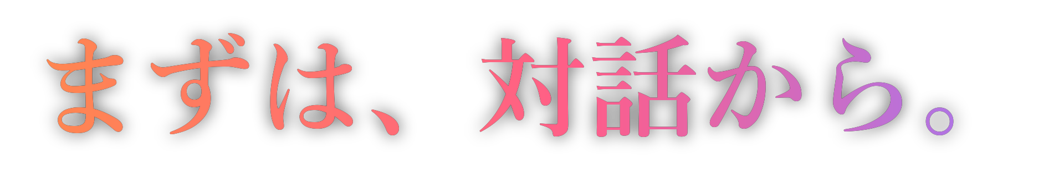
難しい設定より先に、まず話しかけてみる。それが第一歩。
① インストールして話しかける
② CLAUDE.md を置く
③ /plan で段取りから
やりたいことを日本語で伝える
チームの約束を一枚にまとめる
いきなり書かず、計画してから走る
さあ、あなたの夕暮れのオフィスでも。 まずは、対話から。
Notes:
最後に。Claude Code を始めるのに、難しい準備は要りません。まずインストールして、やりたいことを日本語で話しかけてみる。慣れてきたらチームの約束を CLAUDE.md に置き、/plan で段取りから始める。田中さんの物語は、たった一度の対話から始まりました。皆さんのオフィスでも、ぜひ今日、最初の一言をかけてみてください。ご清聴ありがとうございました。

